Slide 1
Atlas de la flore locale, canton de Saint Hilaire de Riez
Boisement des Vallées
391, Chemin des Vallées
85270 Saint-Hilaire–de-Riez
présenté par l’association VERT LA VIE
vert-la-vie.fr
Crédit photos : Wikipédia, sauf indications contraires
Pour tous contacts :
bernardtaille@laposte.net

Slide 2
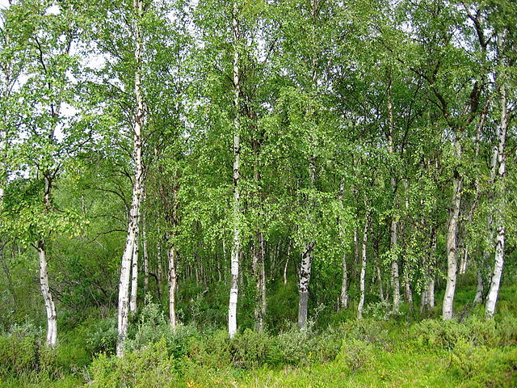
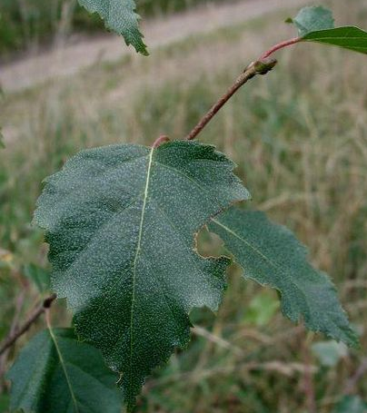
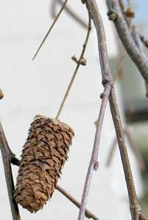
BOULEAU VERRUQUEUX
Bouleau blanc, Boulard, Bois à balais,
Arbre de la sagesse, Besse,
Sceptre du maître d'école
Nom russe : берёза ^{biérioza}
La Bérézina (cf. la retraite de
l’armée napoléonienne en 1812) est
une rivière qui traverse
des forêts de bouleaux.
Pierre Boulez (musicien, 1925-2016),
Gilles Bouleau (journaliste),
Steevy Boulay (chroniqueur télé)
Hänge-Birke Silver birch
Betula pendula Roth.
Betulaceae arbre

Slide 3
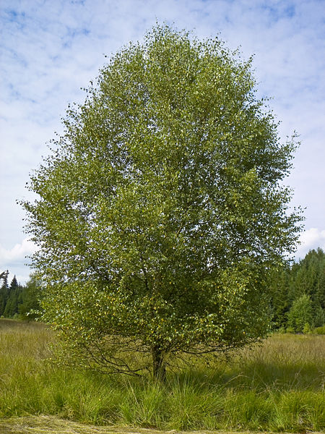
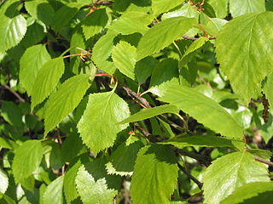
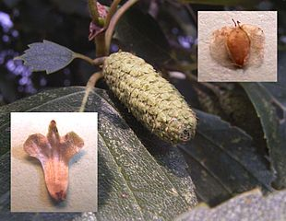
BOULEAU PUBESCENT
Bouleau poilu,
Bouleau blanc,
Bouleau maure
Moor-Birke,
Haar-Birke,
Besen-Birke,
Glasbirke,
Behaarte Birke
Downy birch,
Moor birch, White birch,
European white birch,
Hairy birch
Betula pubescens Ehrh.
Betulaceae arbre

Slide 4
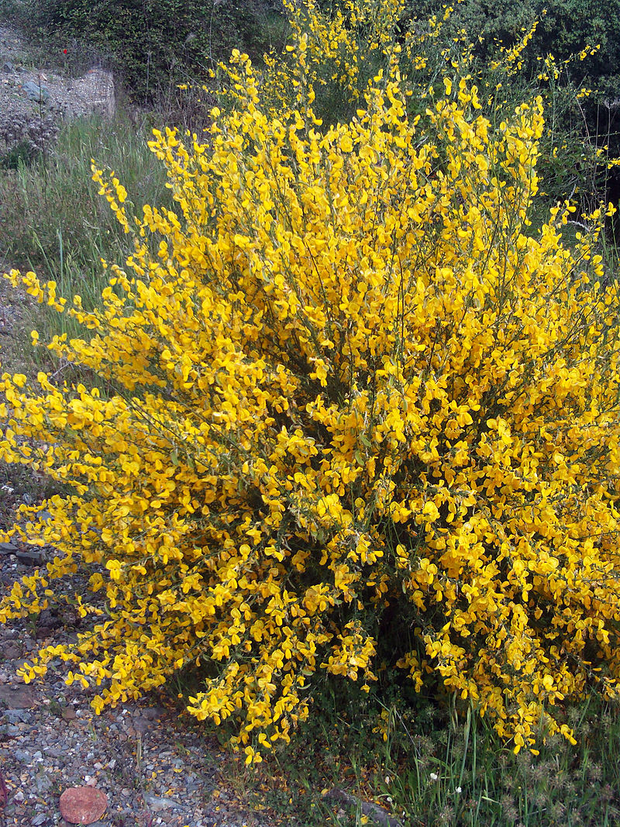
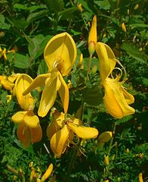
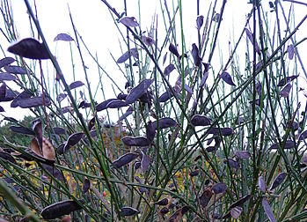

Slide 5
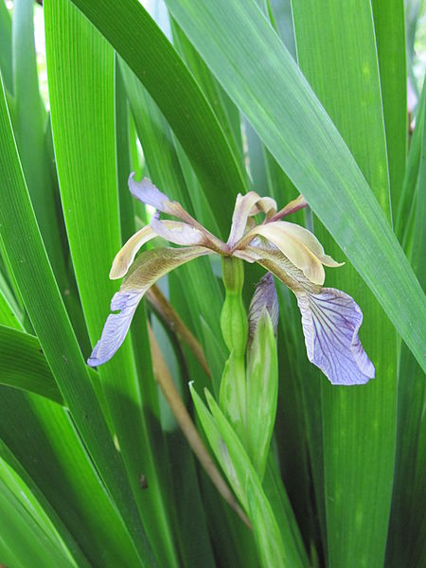
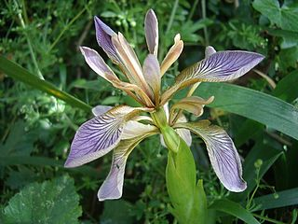
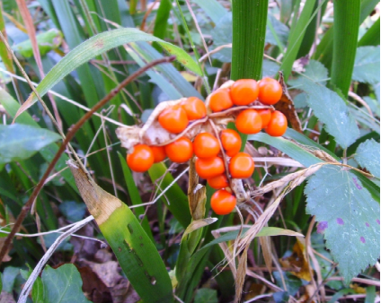
IRIS FÉTIDE
Iris gigot,
Iris à l'ail,
Glaïeul puant,
Spatule puante
Les graines sont
rouge corail.
Les feuilles (froissées)
ont une odeur beurk !
Stinkende Schwertlilie
Stinking gladwin
Iris foetidissima L.
Iridaceae V

Slide 6
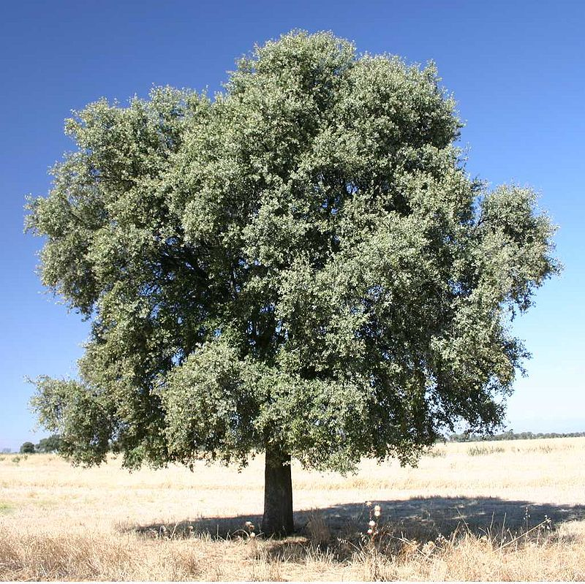
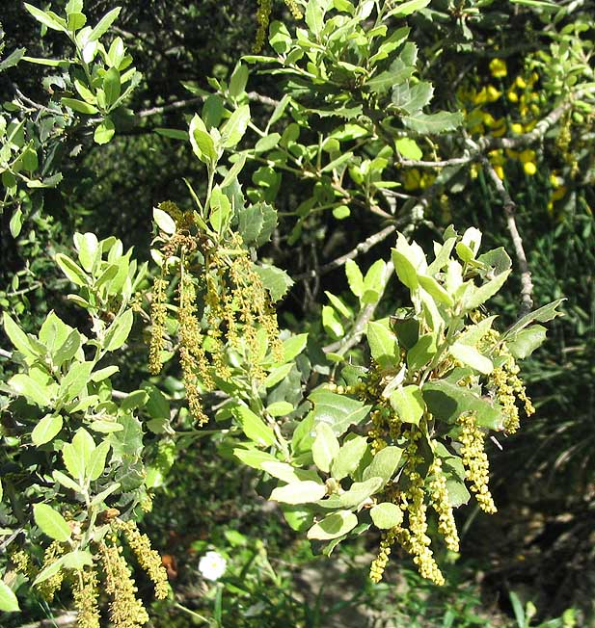
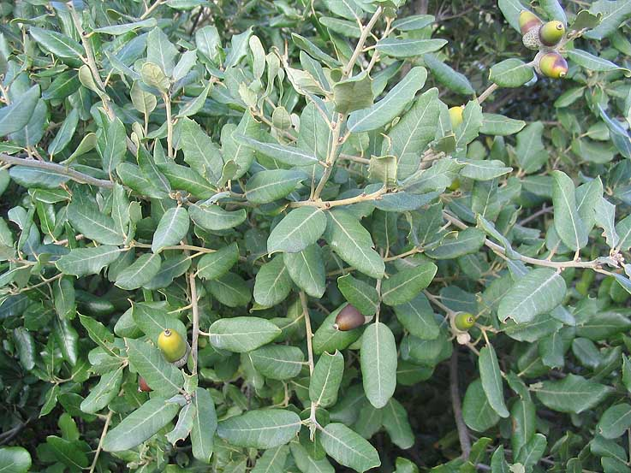
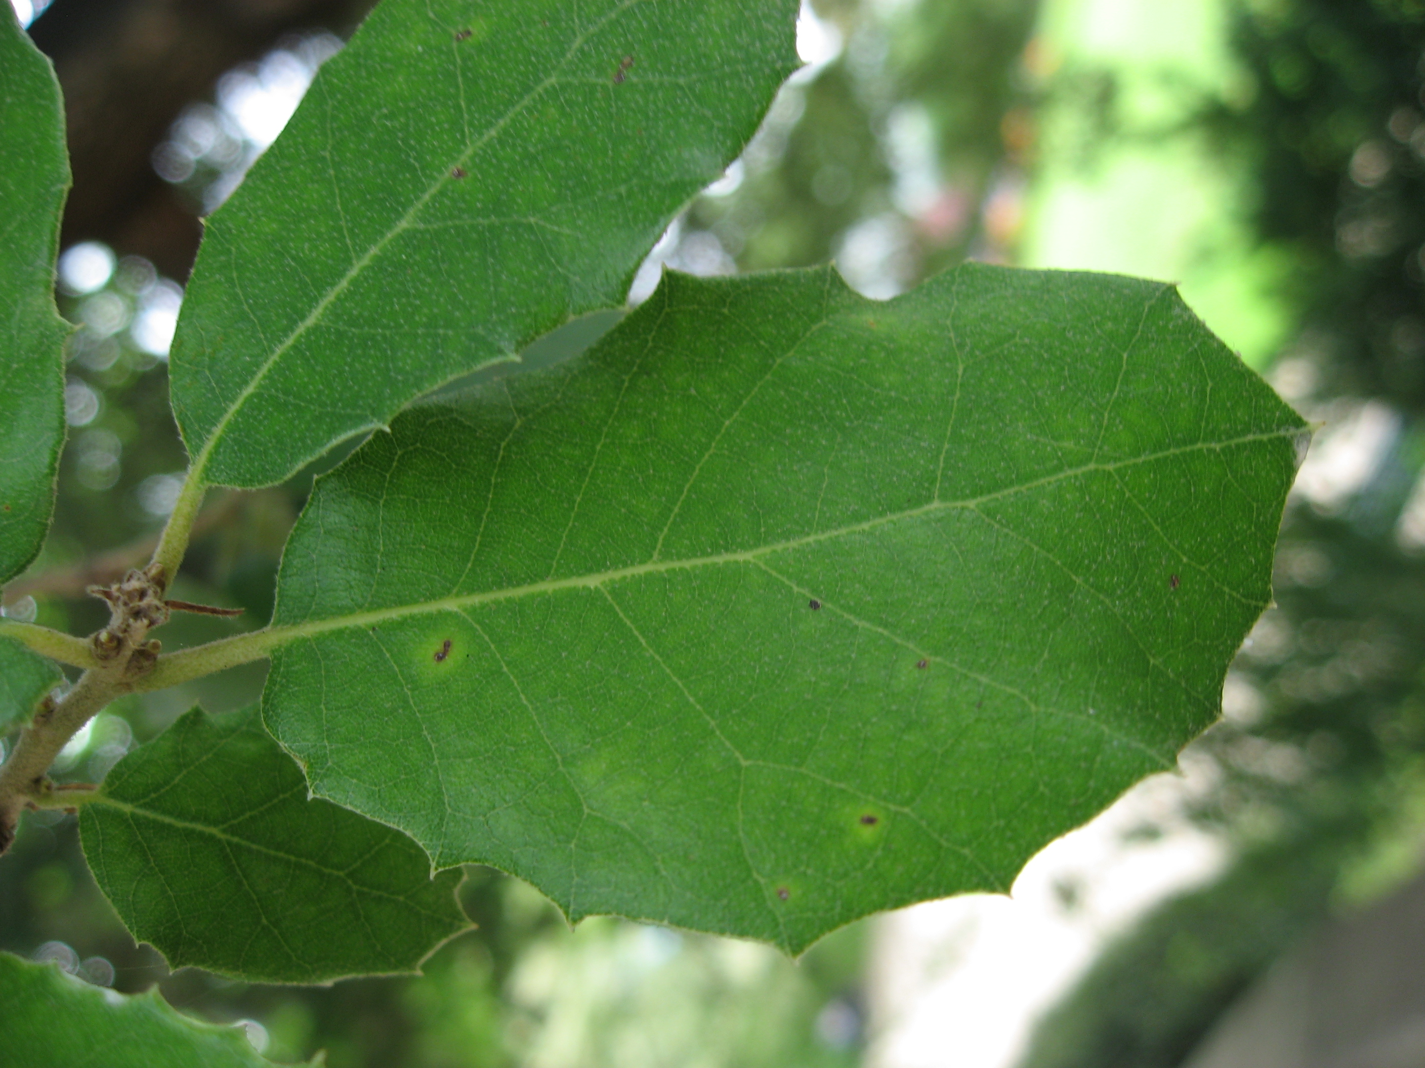
CHÊNE VERT
‘Eùse, Eùsine, Tousin’
Yeuse, Faux-houx,
Éousé, Chêne à glands doux
Les feuilles ressemblent
à celles du houx.
Yeuse :
nom utilisé
dans les mots croisés
Steineiche
Evergreen oak, Holly oak, Holm oak
Quercus ilex L.
Fagaceae V

Slide 7
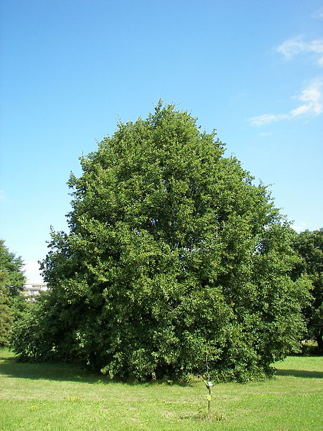
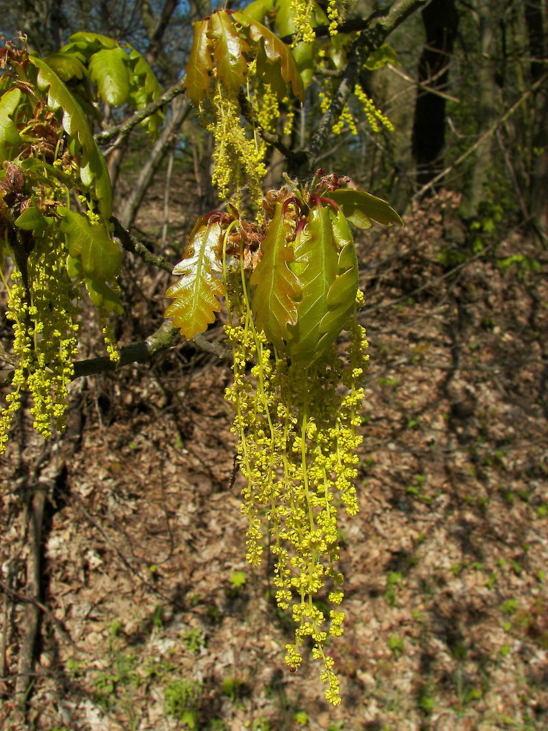
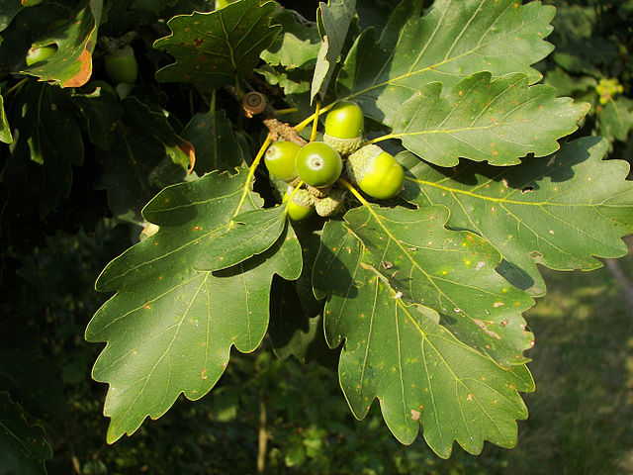
CHÊNE SESSILE
‘Chagne’
Chêne rouvre, Chêne à trochets,
Chêne des pierriers,
Chêne mâle, Chêne noir,
Drille, Drillard, Durelin
Les feuilles
du chêne sessile
sont nettement pétiolées,
et les glands sont sessiles.
Trauben Eiche, Wintereiche
Sessile oak, Durmast oak
Quercus petraea (Matt.) Liebl.
Fagaceae arbre

Slide 8
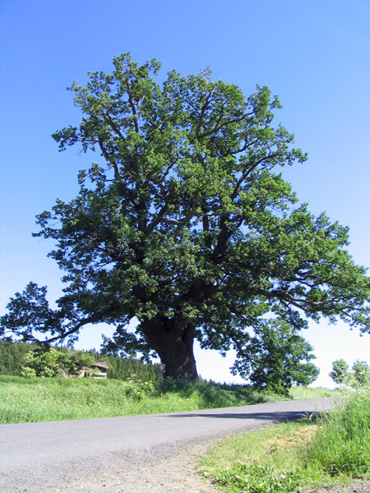
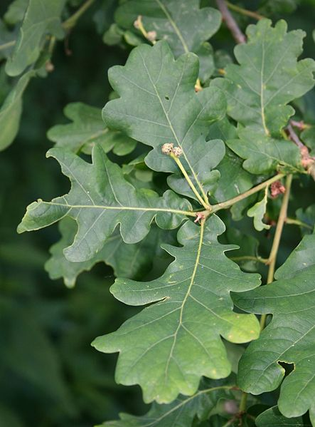
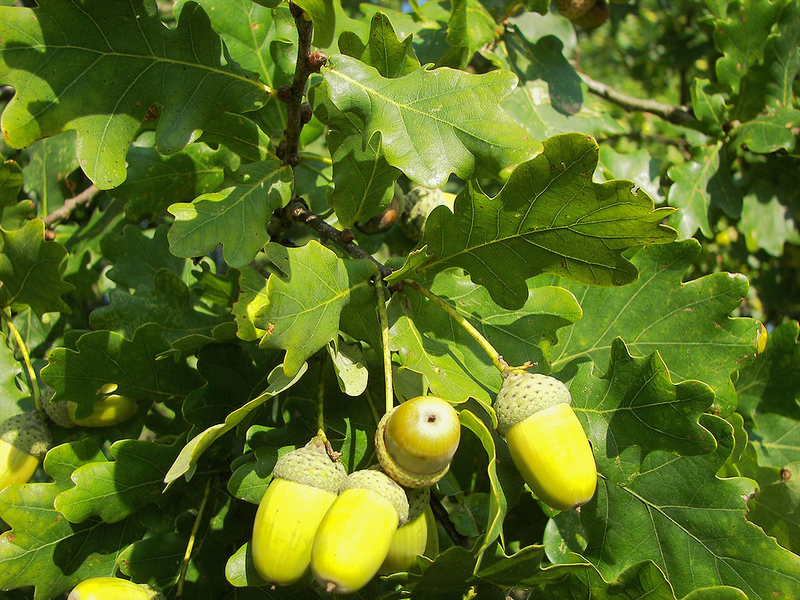
CHÊNE PÉDONCULÉ
‘Chagne’
Chêne rouvre, Chêne blanc,
Chêne femelle, (Chêne mâle),
Chêne franc, Chêne à grappes,
Chêne gravelin, Grivelin,
Chêne allemand ^{allemand},
Chêne anglais ^{anglais}
Les feuilles
du chêne pédonculé
sont à peine pétiolées.
Stieleiche, Deutsche Eiche
Pedunculate oak, English oak
Quercus robur L.
Fagaceae arbre

Slide 9
Souviens-toi
qu’avant d’être
un chêne,
tu as été
un gland.
Anonyme

Slide 10
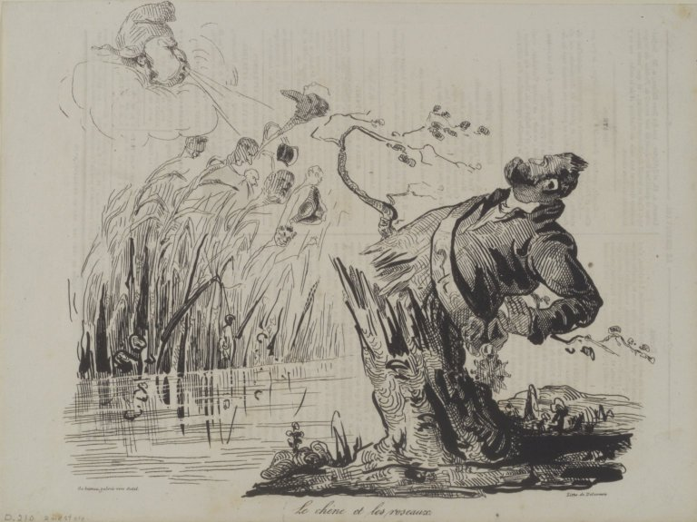
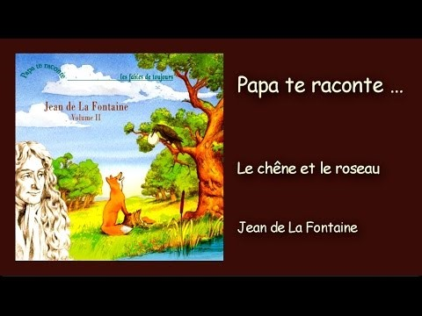
Le Chêne et le Roseau
Le Chêne un jour dit au Roseau :
« Vous avez bien sujet d'accuser la Nature ;
Un Roitelet pour vous est un pesant fardeau.
Le moindre vent, qui d'aventure
Fait rider la face de l'eau,
Vous oblige à baisser la tête :
Cependant que mon front, au Caucase pareil,
Non content d'arrêter les rayons du soleil,
Brave l'effort de la tempête.
Tout vous est Aquilon, tout me semble Zéphyr.
Encor si vous naissiez à l'abri du feuillage
Dont je couvre le voisinage,
Vous n'auriez pas tant à souffrir :
Je vous défendrais de l'orage ;
Mais vous naissez le plus souvent
Sur les humides bords des Royaumes du vent.
La nature envers vous me semble bien injuste.
- Votre compassion, lui répondit l'Arbuste,
Part d'un bon naturel ; mais quittez ce souci.
Les vents me sont moins qu'à vous redoutables.
Je plie, et ne romps pas. Vous avez jusqu'ici
Contre leurs coups épouvantables
Résisté sans courber le dos ;
Honoré Daumier
Mais attendons la fin. » Comme il disait ces mots,
Du bout de l'horizon accourt avec furie
Le plus terrible des enfants
Que le Nord eût portés jusque-là dans ses flancs.
L'Arbre tient bon ; le Roseau plie.
Le vent redouble ses efforts,
Et fait si bien qu'il déracine
Celui de qui la tête au Ciel était voisine
Et dont les pieds touchaient à l'Empire des Morts.
Jean de la Fontaine
Fables
https://www.youtube.com/watch?v=StmD5tbFR90

Slide 11
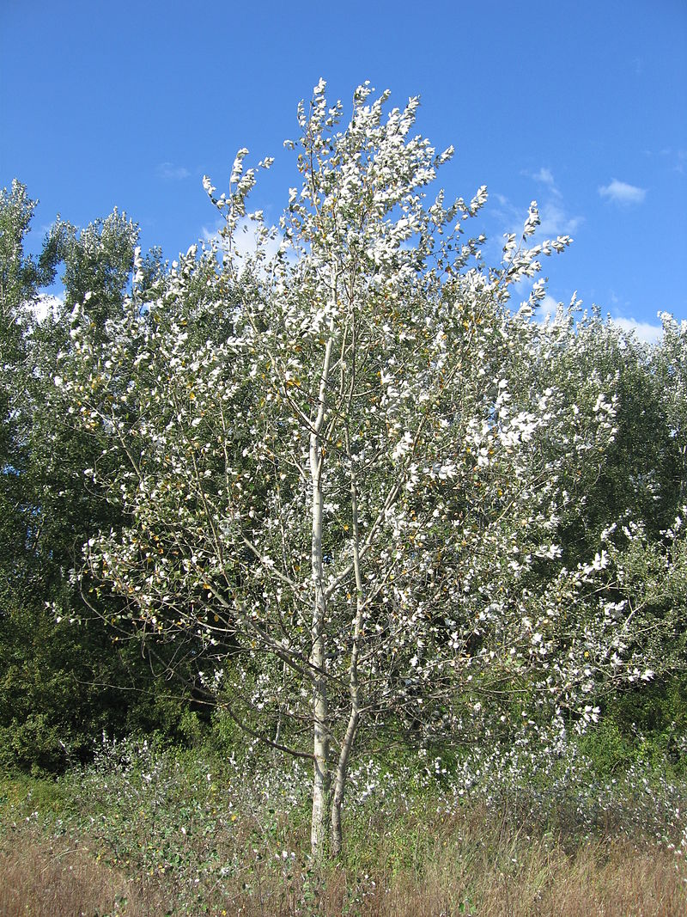
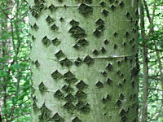
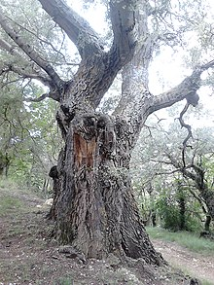
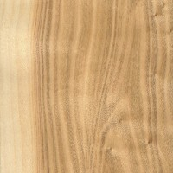
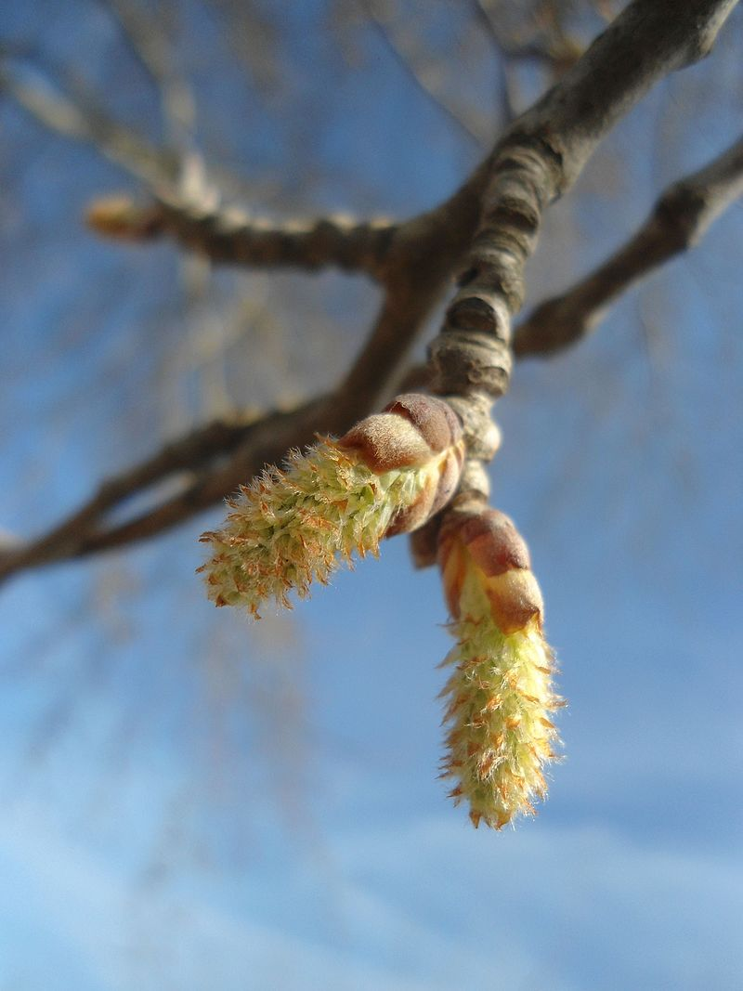
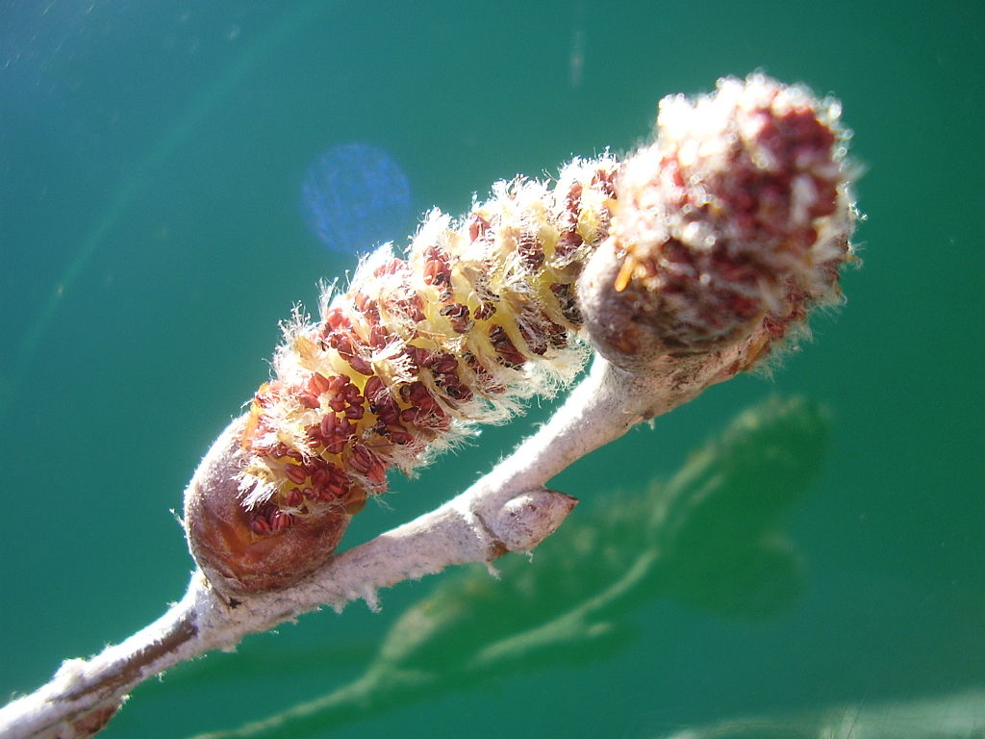
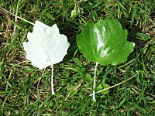
PEUPLIER BLANC
‘Boes-bllan,
Piblle, Pibe, Poublle, Poupe,
Popellun, Populun, Punpllun, Plléne, Alàe, Allar, Ollar,
Carolin’ , Peuplier argenté,
Aube, Ypréau, Abèle,
Peuplier de Hollande,
Blanc de Hollande, Piboule,
Bouillard, Franc Picard
Peuplier à feuille d'érable,
Peuplier argenté
Silber-Pappel Silver poplar
Populus alba L.
Salicaceae Arbre
wood-database.com
♀
♂

Slide 12
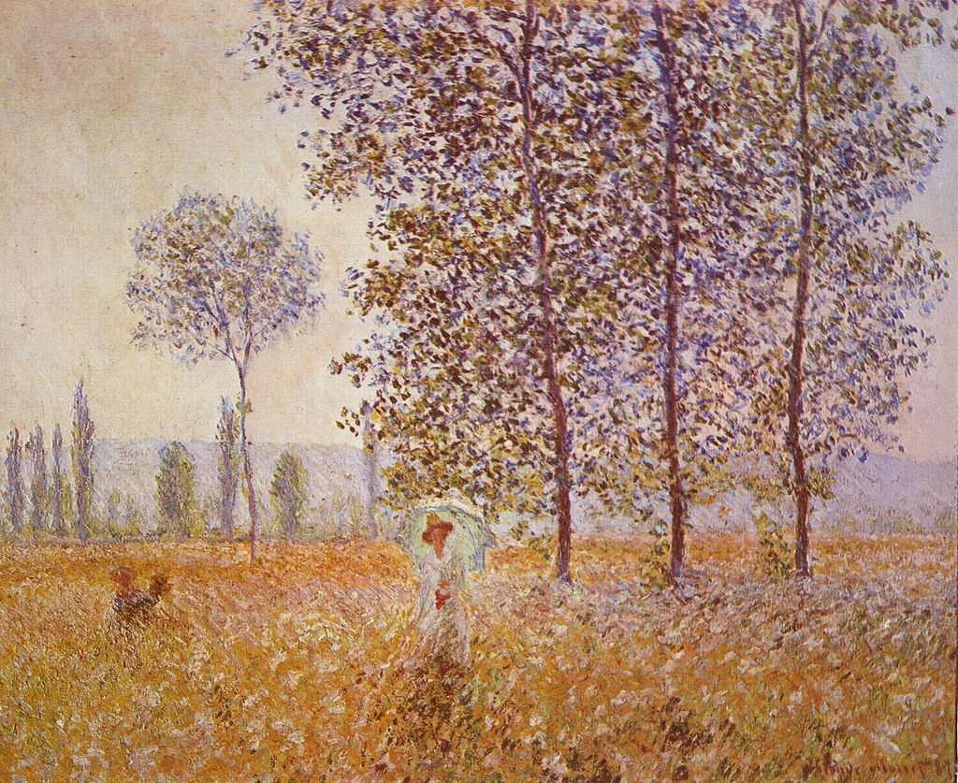
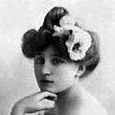
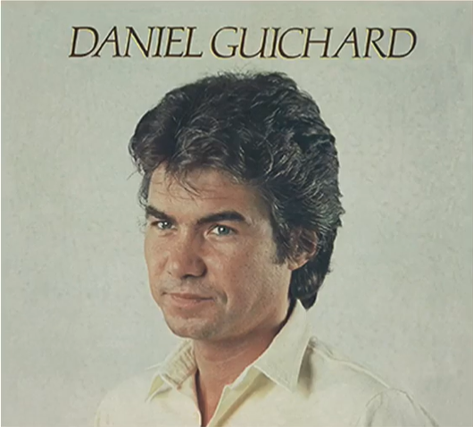
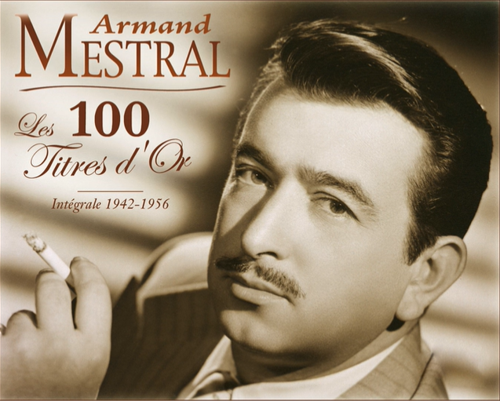

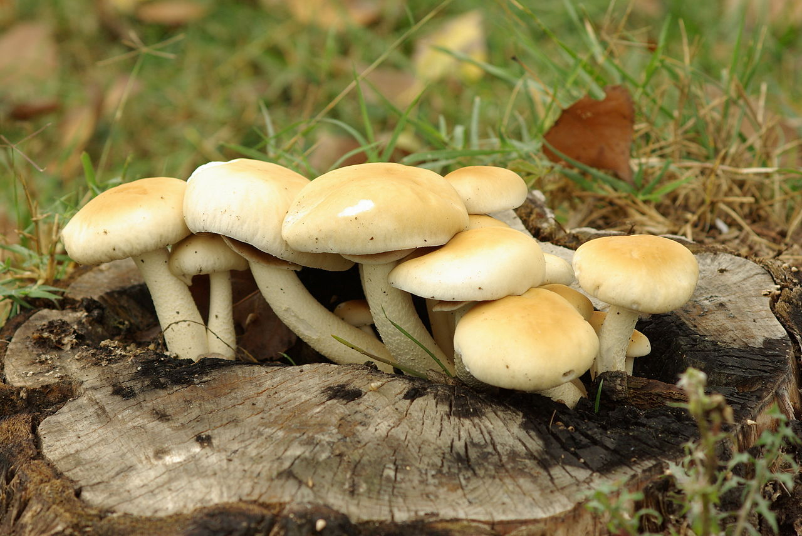
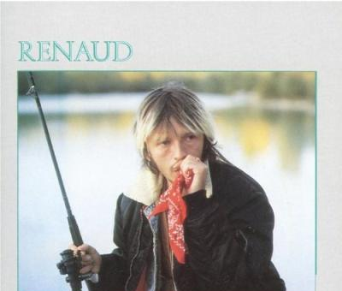
PEUPLIER BLANC
Un seul arbre, un peuplier à jeunes feuilles vernissées, recueillait la clarté lunaire et dégouttait d'autant de lueurs qu’une cascade.
Colette
La Chatte (1933)
Le vent souffle, dans les ramures,
Dans les genêts, dans les sentiers
Entendez-vous ces doux murmures ?
C'est la chanson des peupliers !
Armand Mestral,
La chanson des peupliers (1931)
youtube.com/watch?v=_vPyKJth8YI
Le chemin des écoliers Est bordé de peupliers
Et comme je vois passer Les saisons et les années
Comme l'on grandit on vit on part
Chaque jour nouveau est un espoir
De mieux recommencer l'histoire
Ils ont l'air quelquefois De fredonner tout bas
Que le temps s'en va Qu'on ne le retient pas
Et puis passe la nuit Passe la vie
Ils restent en redisant tout bas
Le temps s'en va Le temps s'en va...
Daniel Guichard, Les Peupliers (1984)
https://www.youtube.com/watch?v=JSh6nIPefY4
Claude Monet
Sous les peupliers, effet de soleil (1887)
Renaud, Fatigué (1985)
youtube.com/watch?v=UA36Am40BP0
Pholiote du peuplier

Slide 13
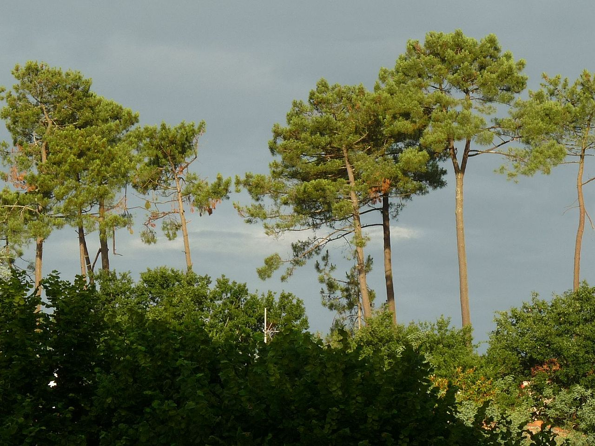
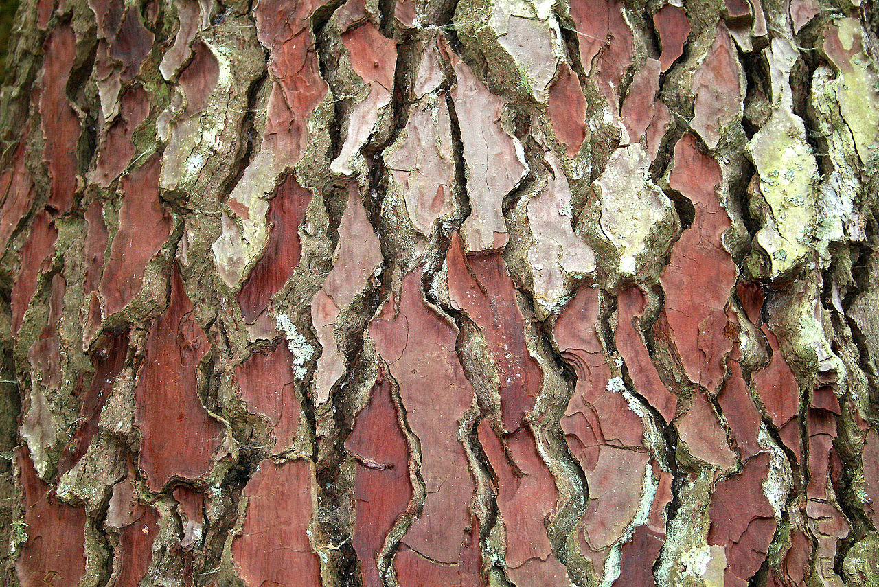
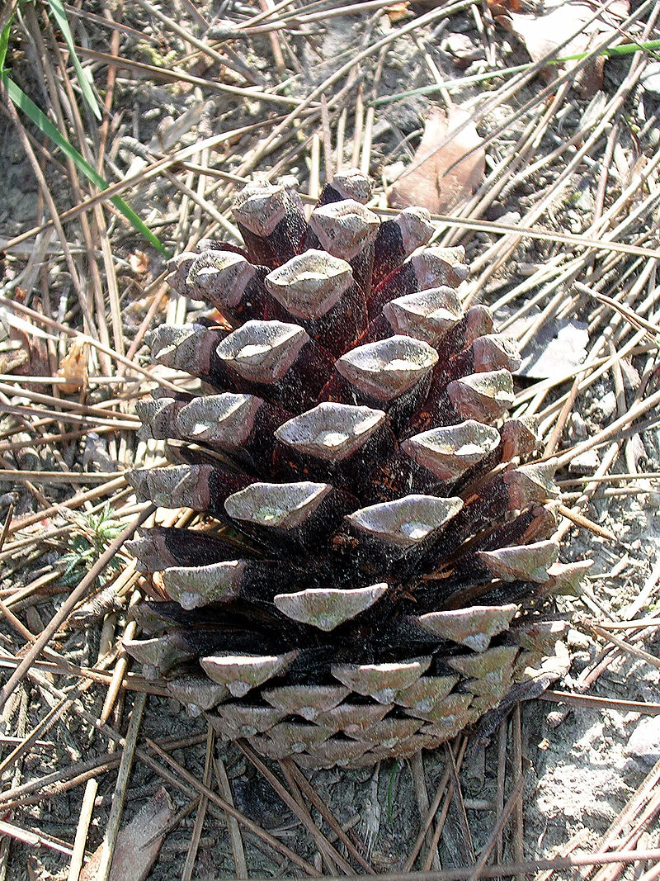
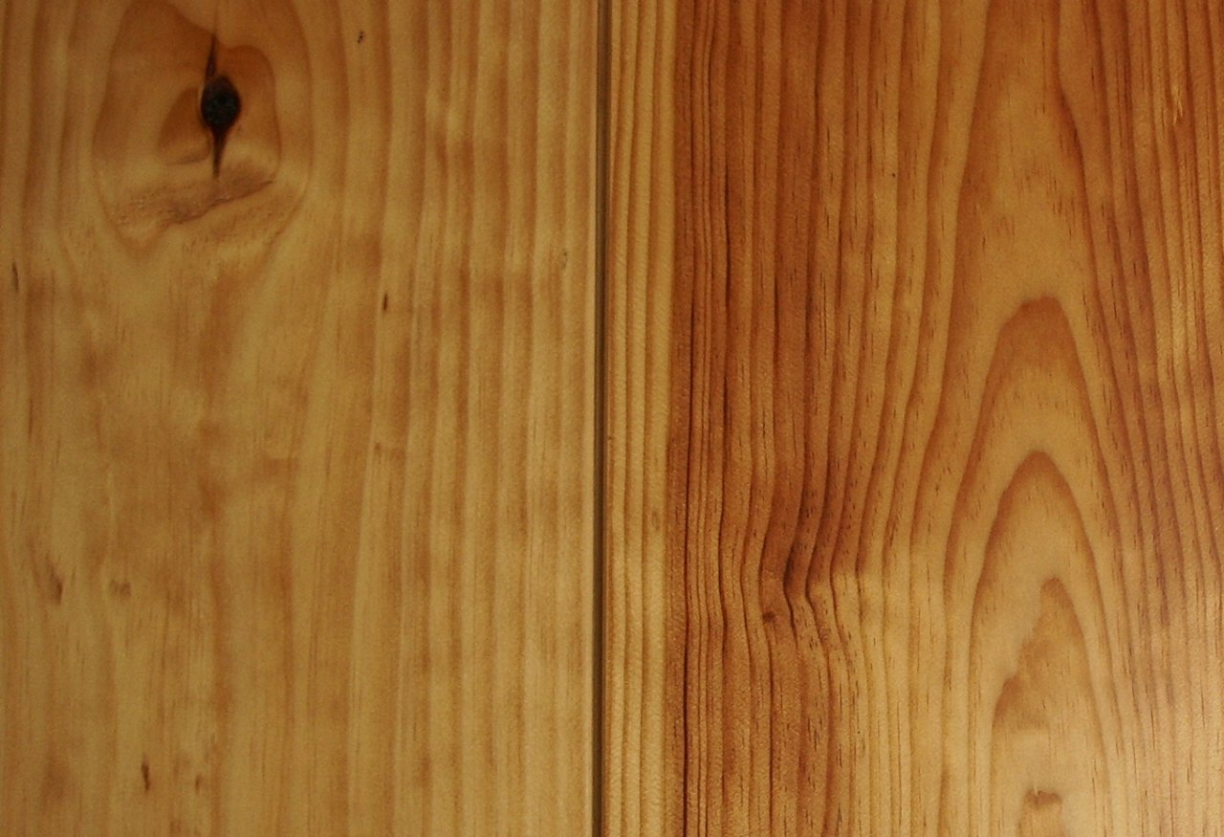
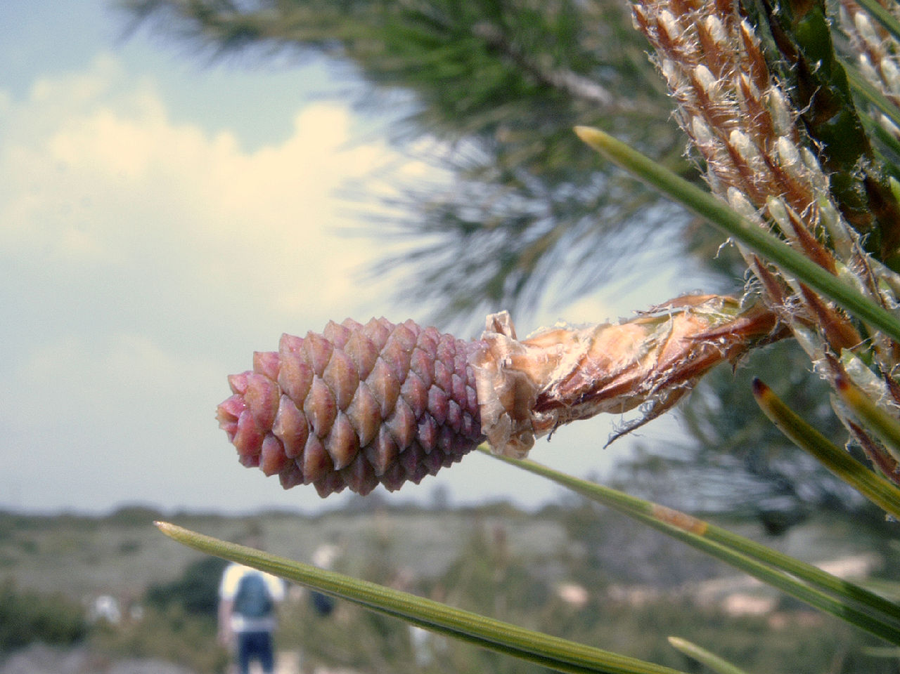
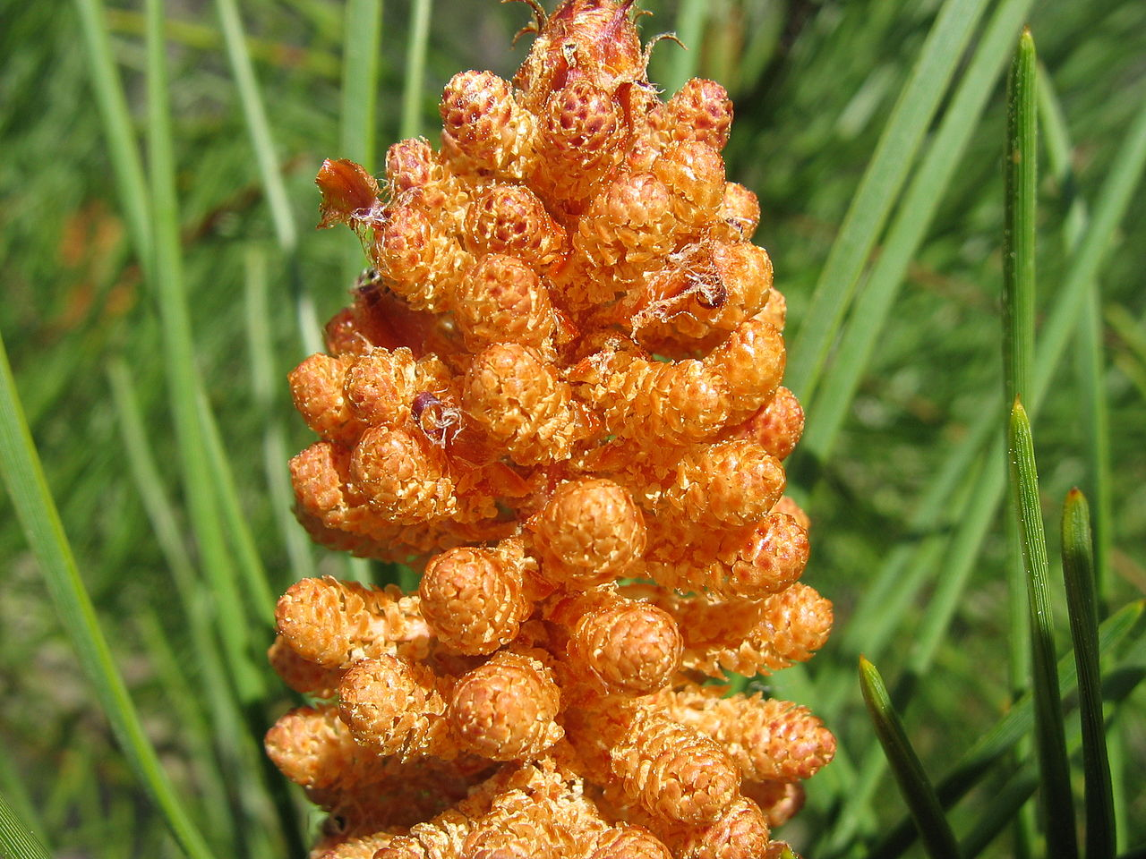
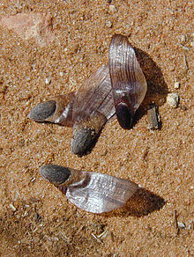
PIN MARITIME
Pin des Landes,
Pin de Bordeaux,
Pin à trochet,
Pin du Maine,
Pinastre
See-Kiefer, Bordeaux-Kiefer,
Igel-Kiefer, Stern-Kiefer,
Meer-Kiefer, Seestrand-Kiefer,
Strand-Kiefer
Maritime pine,
Cluster pine
Pinus pinaster Aiton
Pinaceae Arbre
♀
♂

Slide 14
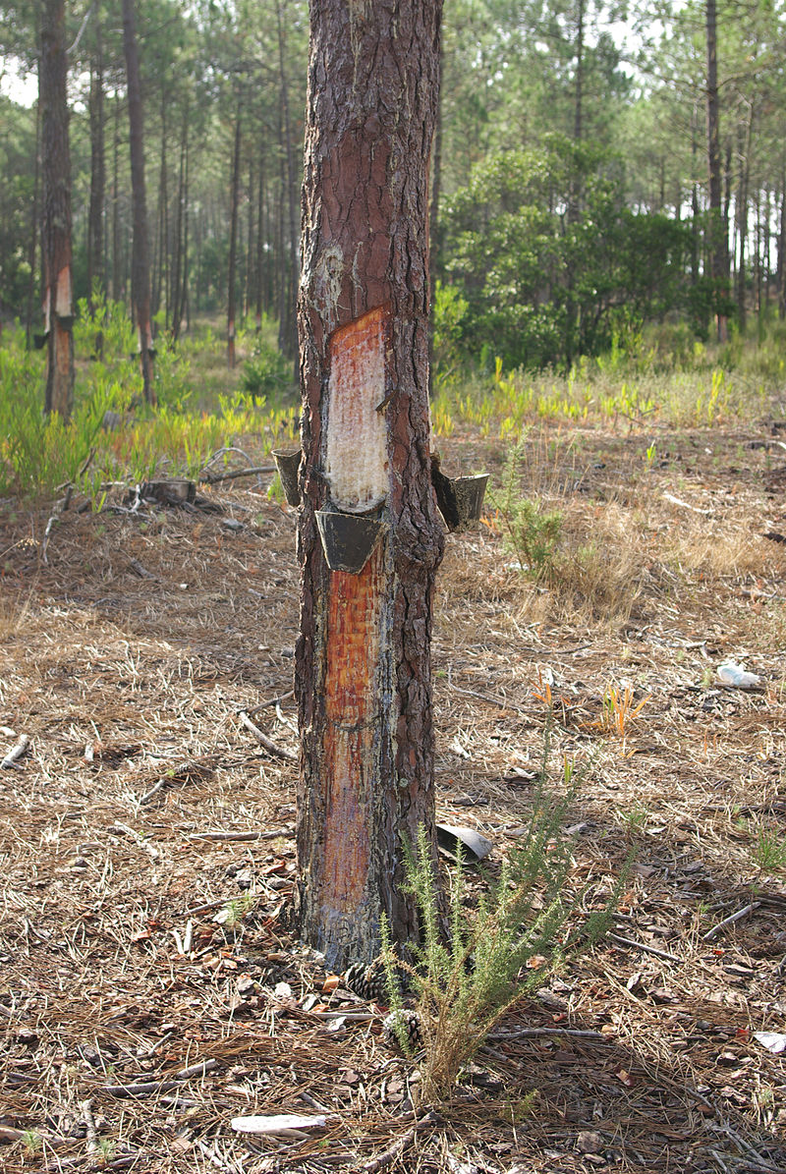
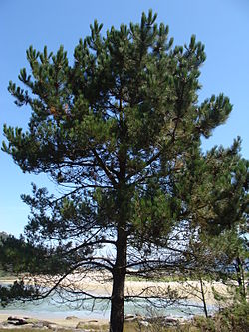
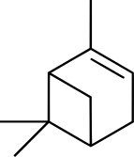
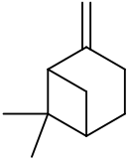
PIN MARITIME
Le pinène (ou térébenthine) constitue 20% de la résine de pin ; on l’utilise comme solvant et pour la synthèse du camphre. Ce dernier, extrait du camphrier, est utilisé comme plastifiant dans les « matières plastiques » […].
L’acide abiétique (ou colophane) est le constituant principal de la résine de pin. On l’utilise entre autres pour l’encollage du papier, ainsi que pour la préparation de vernis et de savons.
Chimie organique, Cours / Paul Arnaud ;
éd. Dunod. - Paris, 1997.
Les aiguilles du Pinus pinaster ont une odeur perceptible après broyage ; les constituants principaux de cette odeur (assez faible) sont les pinènes (α et β) : il y a de 35 à 45% d’α pinène dans l’huile essentielle et 20 à 30% de β pinène. On peut, comme pour le laurier, utiliser l’un ou l’autre des ces composants (odeur très voisine) ou faute de mieux utiliser (à très faible dose) de l’essence de térébenthine (retirée de la gemme de cet arbre) et qui contient de 80 à 95% de ces deux terpènes.
Professeur Michel ROUZET
α pinène
β pinène

